Slide 1
«Джозеф Генри»
Презентация на тему:
Подготовила ученица 11-А класса,
Герасимова Елизавета

Slide 2
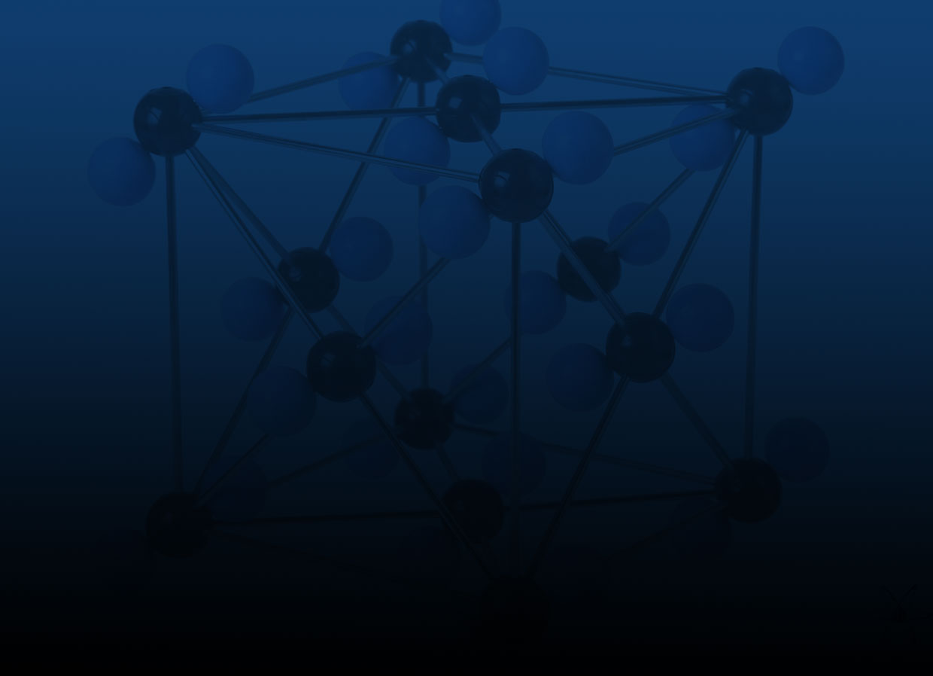
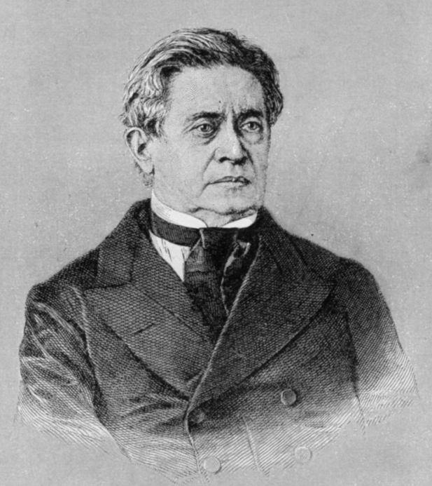
Джозеф Генри
Джозеф Генри – американский физик, считающийся одним из величайших ученых не только в США, но и во всем мире. Он открыл явление самоиндукции, работал над созданием электромагнитов и электромагнитных реле, почти одновременно с Майклом Фарадеем открыл явление электромагнитной индукции. За заслуги в области изучения электромагнетизма в его честь названа единица измерения индуктивности Гн (генри). Генри входил в число первых 50 выдающихся ученых, включенных президентом Линкольном в состав
Национальной Академии наук США (1863), и с 1868 года до конца жизни был её бессменным президентом.

Slide 3
Ранние годы
Джозеф Генри родился 17 декабря 1797 года в маленьком, но столичном городе штата Нью-Йорк Олбани (Albany) в бедной семье скромного американского возчика. Его бабушка и дедушка приехали в США из Шотландии в 1775 году. Мать Джозефа Энн (англ. Anne) помнят как леди большой изысканностью и очень красивую в молодости. Она была глубоко религиозной и, возможно, это серьезно повлияло на религиозность характера будущего профессора Генри по жизни.
Еще ребенком Джозеф был отправлен к бабушке по материнской линии на ферму в Голуэе (Galway, пригороде Олбани). Здесь он поступил в сельскую школу, одновременно подрабатывал на жизнь в качестве посыльного, очень хотел стать актером, в чем достиг заметных успехов. По собственному признанию он был настолько нерешителен, что башмачник как-то избавил его от трудного выбора, изготовив пару ботинок, у одного из которых носок был закругленным, а у другого – прямоугольным. Его отец Уильям умер, когда Джозефу было 9 лет. После окончания школы, позже названой в его честь «Начальной школой им. Джозефа Генри», он работал в универмаге и подмастерьем у часовщика, серебряных дел мастера, но тот счел его “слишком глупым” для этих ремесел.

Slide 4
Любовь к чтению Джозефа Генри зародилась при особых обстоятельствах. Потеряв маленького крольчонка, который прополз в отверстие стены деревенского молитвенного дома, 13-летний Джозеф последовал за ним на четвереньках. Вскоре он достиг вестибюля здания, где увидел книжный шкаф сельской библиотеки. Первая книга, которая привлекла внимание Джозефа, был роман Генри Брука "Знатный простак…" (англ. The Fool of Quality…). Он начал читать ее и вскоре забыл о про-павшем кролике, а в дальнейшем и о своем детском увлечении театральной карьерой.
Одной из первых книг, вызвавших у Генри неодолимое стремление к овладению знаниями, было сочинение английского натурфилософа Дж. Грегори «Лекции по экспериментальной физике, астрономии и химии», изданное в Лондоне в 1808 году. Будучи уже знаменитым ученым, Дж. Генри по- дарил эту книгу своему пятилетнему сыну с надписью: «Это неглубокое сочинение оказало удивительное влияние на мою жизнь и было самой первой из книг, прочитанных с большим вниманием,.. направившей... ум на изучение природы».

Slide 5
Albany Academy
В 1819 году Джозеф Генри поступил в Академию Олбани, где прилежно учился и ча- сто помогал своими учителям. Он был настолько беден, что даже при бесплатном обучении ему приходилось подрабатывать репетиторством. После окончания академии в 1822 году он был оставлен в ней на должности ассистента. В его обязанности входила демонстрация опытов на лекциях по химии. Генри хотел заняться медициной, но в 1824 году его направили помощником инженера по надзору за строительством моста между рекой Гудзон и озером Эри. В 1826 году Генри был назначен профессором математики и естественной философии в Академии Олбани. Некоторые из своих самых значимых исследований он выполнил, занимая эту новую должность.
Любопытство Генри к земному магнетизму привело его к экспериментам с магнетизмом в целом. Он первым сконструировал электромагнит: намотал катушку на подкову и обнаружил, что, если через катушку пропустить ток, то она притягивает железные предметы. Эта его конструкция сохранилась до сих пор. Результаты опытов он подытожил в работе «Некоторые модификации электромагнитного прибора», которую прочитал в Олбанской академии в 1827 году.
Джозеф Генри (1829)

Slide 6
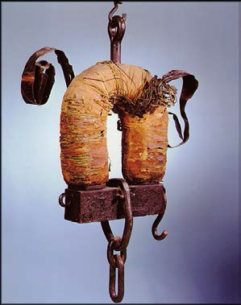
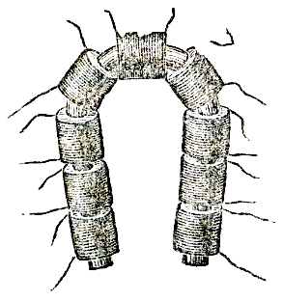
В 1830 году профессор Генри женился на своей кузине, Гарриет Александре (англ. Harriet Alexander), культурной и предупредительной женщине (у них было четверо детей: сын Уильям и дочери Мэри, Елена и Каролина). Шелком от свадебного платья своей жены он изолировал электрический провод, намотав его в несколько слоев и основа-тельно повысив тем самым силу электромагнита, придав ему форму подковы. Используя такую технологию, Генри создал самый мощный электромагнит того времени.
Кроме того, с присущим ему мастерством он создавал и многообмоточные электромагниты. На сравнительно небольшой площади электромагнита он размещал обмотки, содержащие до 400 витков изолированной шелком медной проволоки и обнаружил заметное увеличение подъемной силы электромагнита при их параллельном подключении к батарее.

Slide 7
Генри размещал на электромагните до десяти подобных обмоток. Он изменял количество и схему подключения катушек к двум гальваническим батареям и сумел создать электромагниты с подъемной силой до 325 кг при собственном весе магнита 10 кг. Самый сильный из них удерживал массу в 3500 фунтов (приблизительно 1575 кг).
Получив бесплатное образование сам, Генри был убежден в том, что знания должны доставаться бесплатно все людям, и не обращался за патентами на свои изобретения. Он считал несовместимым «…с досто-инством науки ограничивать выгоды, которые могут быть получены от нее, исключительным пользованием одного человека, кем бы тот ни был. В этом, возможно, я был слишком привередливым».
Памятный знак
на месте экспериментов Генри по электромагнитизму в Олбани

Slide 8
В том же году Джозеф Генри продемонстрировал электромагнитную индукцию, показав на простом оборудовании возможности превращения магнетизма в электричество и наоборот. Не торо-пясь с публикацией результатов своих работ, Генри потерял на них приоритет в 1831 году, когда британский физик Майкл Фарадей опубликовал отчет о своем открытии индукции.
В 1831 году Генри изобрел электрический звонок, протянул проволоку длиной в 1 милю вокруг своей аудитории, и, когда он использовал сильный магнит и подходящую батарею, звонок на другом конце проводника звонил. Это была первая демонстрация телеграфа со слышимым сигналом.
В том же году Генри изобрел двигатель с электромагнитом в виде коромысла. В нем электромагнит совершал 75 качаний в минуту, но мощности такого двигателя хватало лишь для демонстрации его работы.

Slide 9
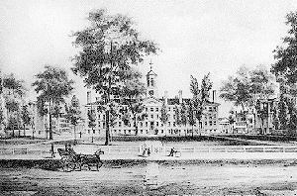
Принстонские годы
В 1832 году в Принстонском колледже (штат Нью-Джерси), считающимся вузом более высокого уровня, чем Академия Олбани, стала вакантной должность профессора естественной философии. Ученые США уже тогда считали Генри одним из лучших людей науки и рекомендовали его на эту должность.
Проработав шесть лет в Академии, Джозеф Генри в ноябре 1832 года покинул Олбани и стал профессором ныне Принстонского университета, где плодотворно трудился в течение четырнадцати лет. Здесь он, занимаясь сначала модификацией прототипа своего телеграфа, придумал электромагнитное реле. В 1835 году Генри, используя реле, продемонстрировал работу усовершенствованного телеграфа на территории Принстонского колледжа, передававшего ударные сигналы, воспринимаемые полусферической поверхностью звонка на расстояние одной мили. Иногда Генри использовал свой телеграф для того, чтобы послать сообщения из колледжа домой и заказать обед.
В ходе своих опытов ученым было открыто явление самоиндукции – возникновение на катушке при прерывании тока через нее ЭДС (электродвижущей силы). Экспериментируя над электромагнитами, Генри создал конструкцию, в которой группа электромагнитов вращалась на оси. Это был первый электромотор. Эту конструкцию Генри называл "вращающимся электромагнитом".

Slide 10
Посещение Европы
В ноябре 1836 года попечители колледжа предоставили Генри длительный отпуск с полной зарплатой в знак признания его работы в течение первых четырех лет в Принстоне. Он решил использовать время, чтобы посетить Европу. В феврале 1837 года, Генри отправился в Лондон, где встретился с Майклом Фарадеем. Большая занятость Фарадея позволяла ему иметь только краткосрочные свидания с Генри, но он смог посетить несколько технических лекций Фарадея и одну из его популярных лекций. Генри любил гостить у миссис Фарадей, которая показала ему многие достопримечательности Лондона.
Тогда же в Королевском институте состоялась историческая профессорская встреча Джозефа Генри с членами Лондонского королевского общества Майклом Фарадеем, Чарльзом Уитстоном (англ. Charles Wheatstone), создателем английского телеграфа, и Джоном Даниэлем (англ. John Daniell), секретарем этого общества. На этой встрече Даниэль демонстрировал недавно придуманный им гальванический элемент, более совершенный, по его мнению, чем Вольтов столб. Убедительным доказательством этого сочли возможность получения от него электрической искры. Каждый из участников встречи по очереди пытался сделать это, но терпел неудачу. Подошла очередь Генри, и ему это удалось, призвав на помощь свое открытие – ЭДС самоиндукции. Он намотал длинный кусок провода на стержень из мягкого железа, подсоединил обмотку к элементу и при размыка-нии цепи искомую искру получил. Фарадей был весьма обрадован этим и, прыгая как ребенок, кричал «Ура эксперименту Янки»! Согласились в том, что, хотя Генри нельзя считать первооткрывателем магнитоэлектрического напряжения, он весьма убедителен как второй открыватель: Генри получил искру, но Фарадей предвидел это раньше.

Slide 11
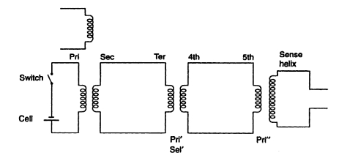
К принстонским годам относятся исследования Генри взаимосвязи индуцированных токов. Он первым обнаружил колебательный характер искрового разряда конденсатора (лейденской банки), что по достоинству было оценено лишь полвека спустя при зарождении электросвязи и радиотехники. Он обнаружил также, что железные стержни, находящиеся в подвале здания, намагничиваются от электрической искры, полученной на втором этаже. Получается, что открытия и изобретения, сделанные Джозефом Генри, лежат в основе работы абсолютного большинства электротехнических устройств.
Вернувшись в Принстон, Генри возобновил свои исследования наводимых токов. Он провел серию экспериментов, длящихся несколько лет. В течение лета 1838 года, Генри построил несколько катушек с медной лентой шириной около 40 мм и длиной до нескольких метров, изолированной двумя слоями шелка. Он также экспериментировал с небольшими катушками, содержащими тонкий, изолированный провод.
В лекциях для Американского философского общества, прочитанных Джозефом, он сообщил о трансформаторной обмотке и о возможности при соответствующем выборе ее витков повышать или снижать напряжение, что и явилось основой для создания трансформатора.
Одна из экспериментальных схем Генри с каскадным соединением трансформаторов

Slide 12
Джозеф Генри (1840)
В 1840…1842 годах Генри часто получал и отвечал на письма Самюэла Морзе, стремящегося получить научные советы и одобрение своего телеграфа. Морзе был профессиональным художником и первопроходцем производства дагерротипов в США, но дилетантом в электротехнике . Генри охотно консультировал Морзе, давая понять, что считает конструкцию телеграфа Морзе следствием применения научных принципов других ученых. Но получив исчерпывающую консультацию, Морзе первым запатентовал свое изобретение. Со свойственным ему благородством Генри позже поддержал обращение Морзе за правительственной помощью для постройки первой в США телеграфной линии, в результате чего вся слава создателя американского телеграфа досталась именно Морзе.
Генри терпеливо указал Морзе на его ошибки, подчеркнув, что любая одна батарея, независимо от ее мощности, может послать электрический сиг-нал лишь на ограниченное расстояние. Однако эту проблему можно решить с помощью электромагнитного реле. Генри объяснил Морзе, что цепочка из последовательных звеньев с собственными батареям и промежуточными реле способна передавать электрические сигналы на тысячи миль. Морзе был знаком и сотрудничал с Луи́ Даге́ром (фр. Louis Daguerre) в продвижении его изобретения (дагерротипии) в США. Он создал много да-герротипов, и его по праву называют "отцом американской фотографии". Возможно, именно он изготовил дагерротип с одного из портретов Генри.
Генри провел ряд исследований и в других областях. Например, им были проделаны многочисленные метеорологические наблюдения. Он организовал телеграфическое метеорологическое агентство, со-ставил первую метеорологическую карту, заложил научные основы методов прогнозирования погоды и защиты зданий от молний.
Дом-музей Генри в Принстонском университете

Slide 13
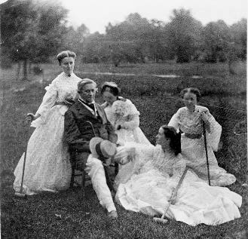
С 1868 года и до конца своих дней Джозеф Генри был президентом Академии наук США. Как к знаменитому учёному и директору Смитсоновского института, к нему обращались многие молодые изобретатели, стремясь получить его совет. Генри был доброжелателен, сдержан и с мягким юмором.
Джозеф Генри (1860)
Генри с 1852 года был членом Государственного совета по маякам и научным консультантом президента Авраама Линкольна во время Гражданской войны (1861…1865). В 1862 году внезапной смертью погиб единственный сын Генри Уильям. Джозеф Генри был против этой войны, в первую очередь из-за насилия и страда-ний, которые она приносила. Он считал, что южанам следует разрешить выход из США и поддерживал движение, выступающее за перемещением всего чернокожего населения США в Либерию.
Джозеф Генри с женой Гарриет и их
дочери Каролина, Елена и Мэри
(с молотками для игры в крикет, 1865)
Джозеф Генри умер 13 мая 1878 года в Вашингтоне, его супруга Гарриет умерла через четыре года. Похоронены супруги Генри на кладбище Оук Хилл (англ. Oak Hill) в Вашингтоне.

Slide 14
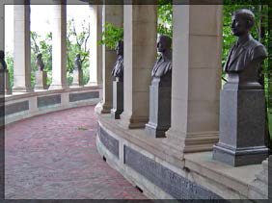
Признание
19 апреля 1883 года на территории Смитсоновского института была открыта бронзовая статуя Джозефа Генри. Десять тысяч человек собрались на этой церемо-нии отдать уважения своему выдающемуся ученому и гражданину. На церемонии выступил экс-президент Йельского университета Ноа Портер (англ. Noah Porter). «Как человек науки Джозеф Генри сделал себя сам,… его способности и вся жизнь добавили новый блеск славе челове-чества. Мы будем счастливы, если когда-нибудь увидим таких достойных людей снова» – сказал он.
Сохранился принстонский дом, в котором жил Джозеф Генри, и его именем названа лаборатория в университете. В 1915 году бюст Джо-зефа Генри был установлен в Зале Славы Великих американцев в Бронксе ( Нью-Йорк).

Slide 15
Признание
После известия о смерти Генри, Уильям Барбер (англ. William Barber), гравер Монетного двора США, и его сын Чарльз разработали медаль в честь Генри и подарили ее для награждений Смитсоновскому институту. Дата рождения Генри на медали указана ошибочно из-за тогдашней путаницы с его возрастом. На оборотной стороне медали выбита надпись из оды Горация, книга 1, песнь 24: «Не найти равных тебе в правде и бескорыстии» (лат. Fides Incorrupta Nudaque Veritas Quando Ullum Inveniet Parem). С 1967 года этой медалью стали награждать за заслуги перед Смитсоновским институтом. С тех пор ей награждены 7 человек, в том числе, по случаю 200-летия со дня рождения Генри, давний сторонник проектов, связанных с памятью о нем, физик Фредерик Сейц
Береговая охрана США, в знак признания заслуг Генри по маякам и противотуманным сигналам, назвала его именем катер, который обычно именовали «Джо Генри». Он был спущен на воду в 1880 и находился на действительной службе до 1904 года.

Slide 16
Джозеф Генри: хронология
17.12.1797. Родился в Олбани (штат Нью-Йорк), родители – Уильям и Энн Генри.
1804. Переехал в Голуэй (пригород Олбани), где учился в школе, позже названную его именем.
1813. Избран президентом театрального общества Трибуны (Олбани).
1819 – 1822. Обучался в Академии Олбани.
1826 – 1832. Профессор математики и естественной философии Академии Олбани.
1827. Начал исследования электромагнетизма.
1829. Стал библиотекарем Академии Олбани. Награждён званием почётный член-корреспондент Union College (Awarded an Honorary A.M. from Union College).
03.05.1830. Женился на Гарриет Александр (1808-1882).
1831. Публикации основополагающей работы по электромагнетизму и статьи об электродвигателе в научном журнале «American Journal of Science». Продемонстрировал прототип телеграфа.
1832 – 1848. Профессор естественной философии в Колледже Нью-Джерси (Принстонский университет).
1846 – 1878. Директор Смитсоновского института.
1848. Организовал Смитсоновскую наблюдательную метеорологическую сеть.
1849 – 1850. Президент Ассоциации Америки по содействию развитию науки.
1851. Удостоен Гарвардским университетом звания почетного доктора права.
1852 – 1878. Член (с 1871 председатель) Государственного совета по маякам.
1868 – 1878. Президент Академии наук США.
1871. Избран президентом Философского общества в Вашингтоне, округ Колумбия.
13.05.1878. Умер в Вашингтоне.
ProPowerPoint.Ru

Slide 17
Спасибо за внимание!

